Slide 1
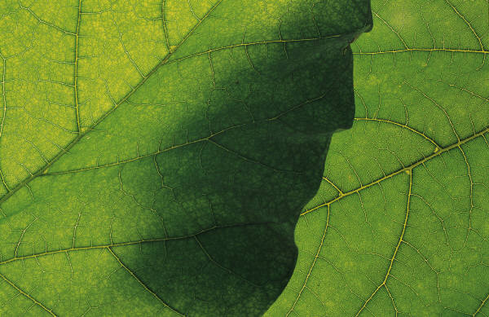
Одноклеточные организмы Царство Растений Водоросли
Работу выполнили:
Монастырская Маша
Жуковкин Илья
Репьев Антон
Харитонов Дима
Демидова Маша
Казаков Артём
Тропинов Кирилл
Гуляева Уля

Slide 2
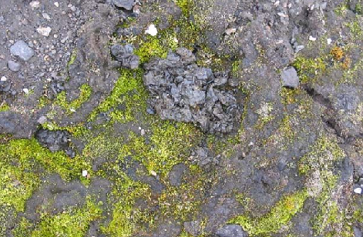
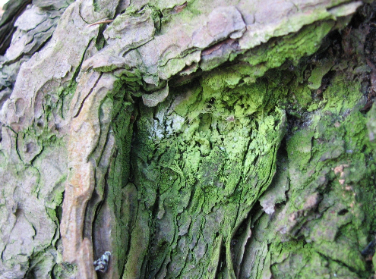
ВОДОРОСЛИ самые древние низшие растения на Земле. Где их только не встретишь!?
На деревьях
На камнях

Slide 3
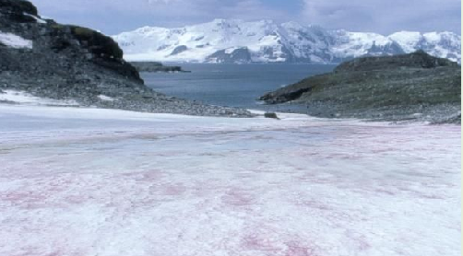
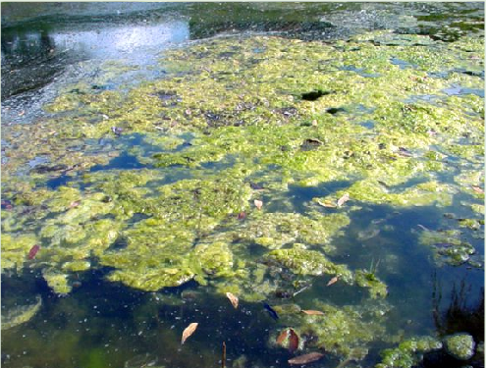
НА ВОДЕ
НА СНЕГУ

Slide 4
Мнения разделились…
Стали они спорить, кто из них нужнее и важнее.
Одноклеточные, не зная кого выбрать, решили провести конкурс, жюри в котором будете вы.

Slide 5
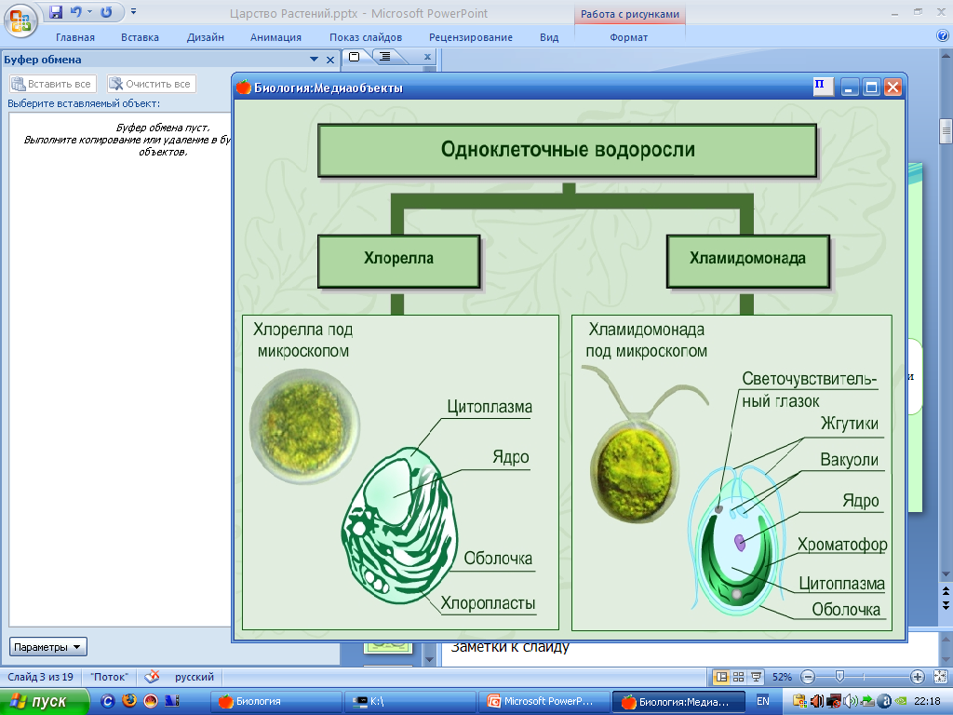
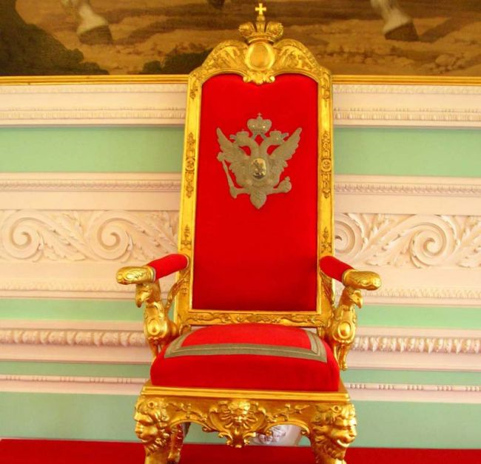
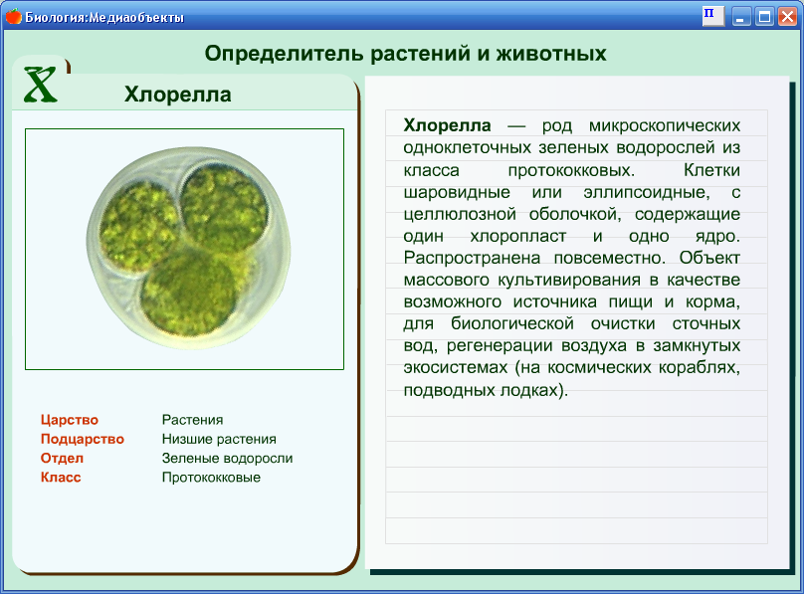
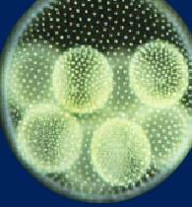
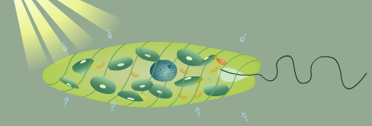
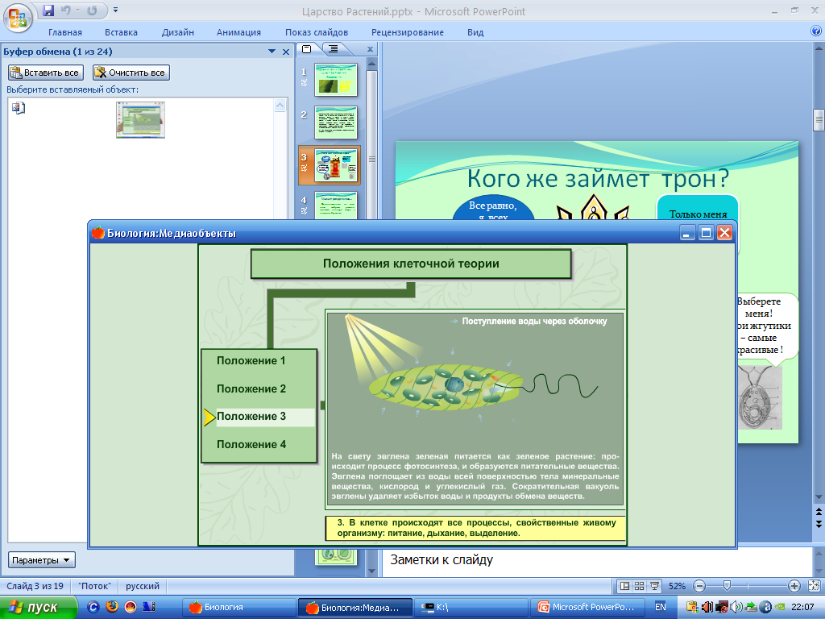
Кто же теперь займет трон?
Выберете меня!
Мои жгутики – самые красивые !
Только меня брали в космос …
А посмотрите на меня, какой я красивый –круглый, пушистый!
Все равно, я всех важнее и нужнее!

Slide 6
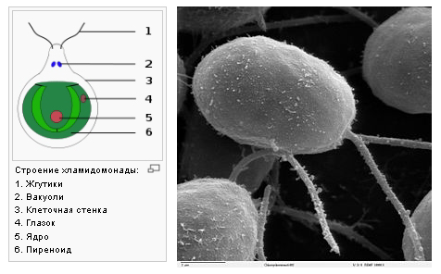
Подвижная форма ХЛАМИДОМОНАДА, способна жить в разных условиях и даже на снегу, окрашивая его в красный, зеленый и желтые цвета

Slide 7
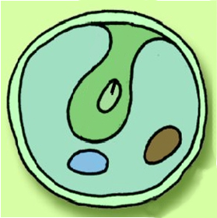
Одноклеточная ХЛОРЕЛЛА побывала в космосе в 1960 году и стала знаменитой. О ней заговорил весь ученный мир. Широко обсуждалась возможность использовать ее в космических полетах и подводных кораблях для выделения кислорода и очищения использованной воды, но это – дело будущего. Сейчас ХЛОРЕЛЛУ добавляют в корм для скота, так как она содержит более 40% белков и витаминные группы. В некоторых странах ее используют в пищу после специальной обработки.

Slide 8
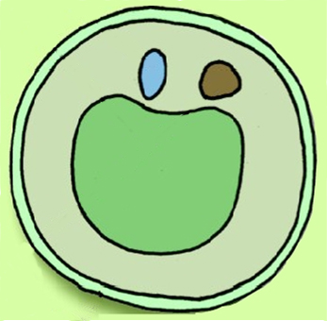
Летом часто в прудах можно наблюдать «цветение» воды.
Зеленоватый цвет воде придает скопление водорослей ХЛОРОКОКК.

Slide 9


Все нужные
Все важные

